Slide 1

BÀI GIẢNG GIẢI TÍCH 1
ĐẠI HỌC KINH TẾ QUỐC DÂN
Chương 3: HÀM NHIỀU BIẾN
§2: Đạo hàm riêng và vi phân

Slide 2
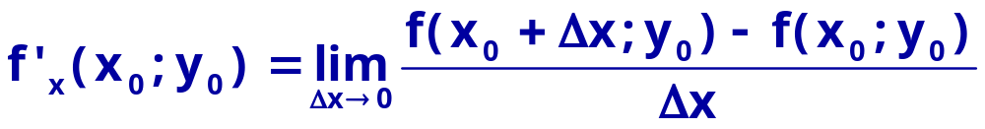
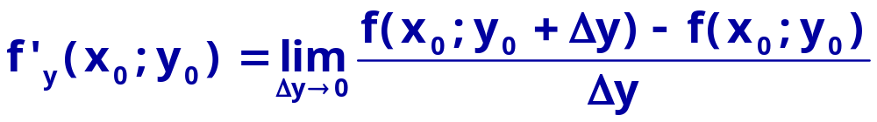
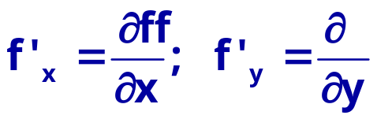
I. Đạo hàm riêng
1. ĐHR của hàm hai biến số
Hàm số w = f(x,y) xác định trên miền D ⊂ R².
Đạo hàm riêng của f theo biến x tại điểm (x₀;y₀)∈D:
Đạo hàm riêng của f theo biến y tại điểm (x₀;y₀)∈D :
Chú ý:
Các quy tắc tính đạo hàm riêng tương tự quy tắc tính đạo hàm của hàm số một biến khi coi biến còn lại là hằng số.
Ta còn sử dụng ký hiệu:

Slide 3
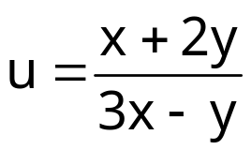
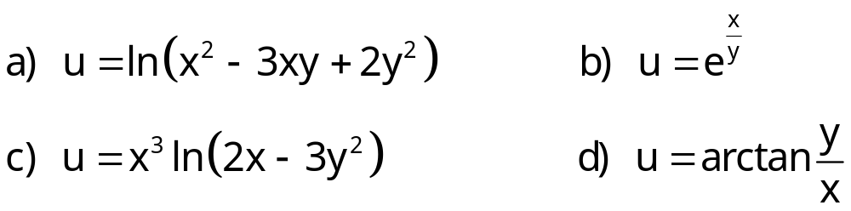
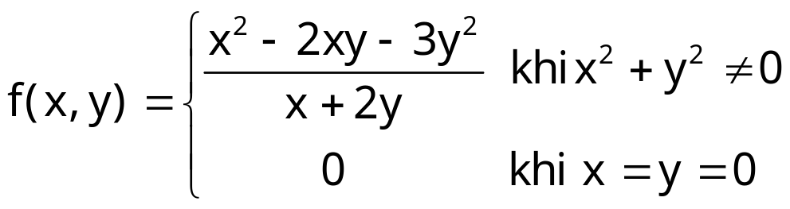
Bài tập thực hành
1. Tính các đạo hàm riêng của các hàm số sau
a) w = x³ – 2xy² + 4y b) w = (2x – y²)e^{2x}
c) d) z = x^{y}
2. Tính các đạo hàm riêng của các hàm số sau
3. Tính các đạo hàm riêng của các hàm số sau

Slide 4
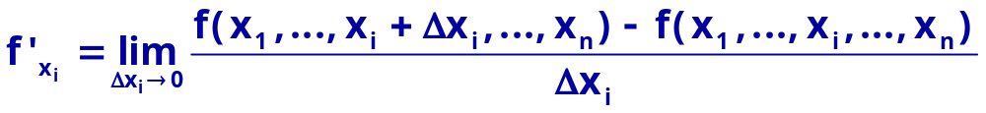
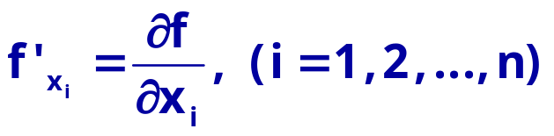
I. Đạo hàm riêng
2. Hàm n biến số
Hàm số w = f(x₁,x₂,...,x_{n}) xác định trên miền D ⊂ R^{n}.
Đạo hàm riêng của f theo biến x_{i} tại điểm (x₁,x₂,...,x_{n})∈D:
Chú ý:
Các quy tắc tính đạo hàm riêng tương tự quy tắc tính đạo hàm của hàm số một biến khi coi biến còn lại là hằng số.
Ta còn sử dụng ký hiệu:

Slide 5

Bài tập thực hành
1. Tính các đạo hàm riêng của các hàm số sau
a) w = x²y³lnz b) w = x³ – 2yz +4z²
c) w = xy(2 – y² – z³) d)
2. Tính các đạo hàm riêng của các hàm số sau

Slide 6
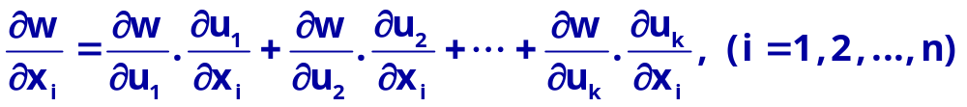
II. Đạo hàm riêng của hàm hợp
1. Hàm hợp w = f(u) với u = u(x,y)
w’_{x} = f’(u).u’_{x} w’_{y} = f’(u).u’_{y}
2. Hàm hợp w = f(u,v) với u = u(x), v = v(x)
w’(x) = f’_{u}(u,v).u’(x) + f’_{v}(u,v).v’(x)
3. Hàm hợp w = f(u,v) với u = u(x,y), v = v(x,y)
w’_{x} = f’_{u}(u,v).u’_{x} + f’_{v}(u,v).v’_{x}
w’_{y} = f’_{u}(u,v).u’_{y} + f’_{v}(u,v).v’_{y}
4. Tổng quát: w = f(u₁,u₂,...,u_{m}) với u_{i} = u(x₁,x₂,...,x_{n})

Slide 7
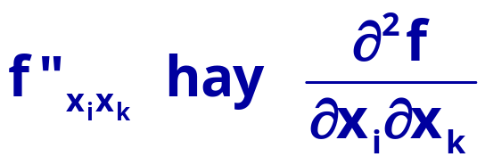


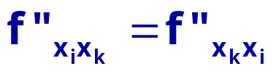
III. Đạo hàm riêng cấp cao
1. Đạo hàm riêng cấp 2
Hàm số w = f(x₁,x₂,...,x_{n}) xác định trên miền D ⊂ R^{n} và có các đạo hàm riêng trên miền D.
Đạo hàm riêng theo biến x_{k} của đạo hàm riêng theo biến x_{i} của hàm f được gọi là đạo hàm riêng cấp hai của f trên D.
Ký hiệu:
Chú ý:
Hàm n biến số có n² đạo hàm riêng cấp hai.
Nói chung, nếu i ≠ k thì .
Nếu cả hai đạo hàm riêng cùng tồn tại và liên tục thì

Slide 8
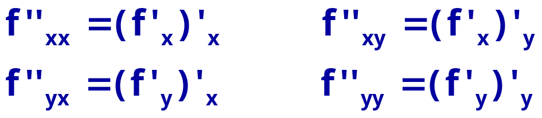
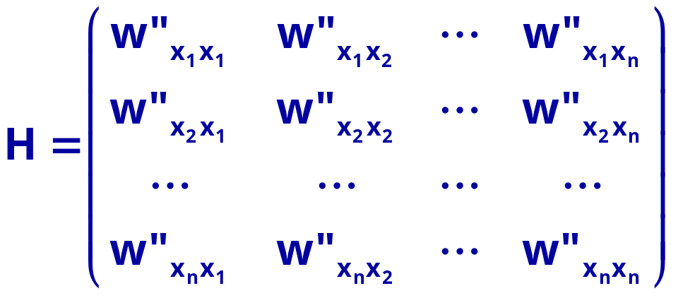
III. Đạo hàm riêng và vi phân cấp cao
Hàm hai biến w = f(x,y) có các đạo hàm riêng cấp hai như sau:
2. Ma trận Hess
Sắp xếp n² đạo hàm riêng cấp hai của w = f(x₁,x₂,...,x_{n}) vào ma trận vuông cấp n ta được ma trận Hess của hàm f:

Slide 9
III. Đạo hàm riêng và vi phân cấp cao
3. Đạo hàm riêng cấp cao
Đạo hàm riêng cấp m của w = f(x₁,x₂,...,x_{n}) là đạo hàm riêng của đạo hàm riêng cấp m – 1 của f.
Ký hiệu tương tự đạo hàm riêng cấp hai.
Ví dụ: Cho w = x²y⁴z³. Tính ĐHR cấp ba: w’’’_{xzy}
Giải:
Ta có: w’_{x} = 2xy⁴z³
w”_{xz} = (w’_{x})’_{z} = 6xy⁴z²
w”’_{xzy} = (w”_{xz})’_{y} = 24xy³z²

Slide 10
IV. Vi phân toàn phần
1. Hàm hai biến số
Nếu hàm số w = f(x,y) xác định trên D⊂R² và có các đạo hàm riêng liên tục tại điểm (x₀;y₀)∈D thì giá trị:
df(x₀;y₀) = f’_{x}(x₀;y₀).Δx + f’_{y}(x₀;y₀).Δy
với Δx, Δy cho trước đủ nhỏ, được gọi là vi phân toàn phần của f tại điểm (x₀;y₀).
Nếu hàm số w = f(x,y) xác định trên D⊂R^{n} và có các đạo hàm riêng liên tục tại mọi điểm (x;y)∈D thì biểu thức:
df = f’_{x}.dx + f’_{y}.dy
được gọi là biểu thức vi phân toàn phần của f trên miền D.

Slide 11
IV. Vi phân toàn phần
2. Hàm n biến số
Nếu hàm số w = f(x₁,x₂,...,x_{n}) xác định trên D⊂R^{n} và có các đạo hàm riêng liên tục tại mọi điểm (x₁,x₂,...,x_{n})∈D thì biểu thức:
được gọi là biểu thức vi phân toàn phần của f trên miền D.
Ví dụ:
Biểu thức vi phân toàn phần của w = x^{yz} có dạng:
dw = w’_{x}dx + w’_{y}dy + w’_{z}dz
= (yz.x^{yz -1})dx + (z.x^{yz}.lnx)dy + (y.x^{yz}.lnx)dz

Slide 12
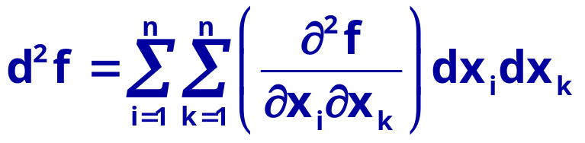
IV. Vi phân toàn phần
3. Vi phân cấp hai
Vi phân toàn phần của vi phân toàn phần dw của hàm số n biến w = f(x₁,x₂,...,x_{n}) gọi là vi phân toàn phần cấp hai của hàm f trên D.
Ký hiệu: d²f
Trường hợp hàm hai biến w = f(x,y) ta có:
Trường hợp hàm n biến w = f(x₁,x₂,...,x_{n}) ta có:
là một dạng toàn phương của n biến dx₁,dx₂,...,dx_{n}.

Slide 13

V. Sử dụng đạo hàm riêng trong kinh tế học
1. Đạo hàm riêng và giá trị cận biên
Mô hình kinh tế:
w = f(x₁,x₂,...,x_{n})
Giá trị w-cận biên của x_{i} là sự thay đổi của w khi x_{i} tăng một đơn vị trong khi các biến còn lại không thay đổi.
Ký hiệu:
Liên hệ với đạo hàm:

Slide 14

V. Sử dụng đạo hàm riêng trong kinh tế học
Hàm sản xuất: Q = f(K, L)
Giá trị sản phẩm hiện vật cận biên của tư bản:
MPP_{K} = f(K+1,L) – f(K,L) ≈ f’_{K}(K,L)
Giá trị sản phẩm hiện vật cận biên của lao động:
MPP_{L} = f(K,L+1) – f(K,L) ≈ f’_{L}(K,L)
Hàm lợi ích: U = U(x₁,x₂,...,x_{n})
Lợi ích cận biên của yếu tố x_{i}:
MU_{i} = U(x₁,...,x_{i}+1,...,x_{n}) – U(x₁,...,x_{i},...,x_{n})
Liên hệ với đạo hàm:

Slide 15
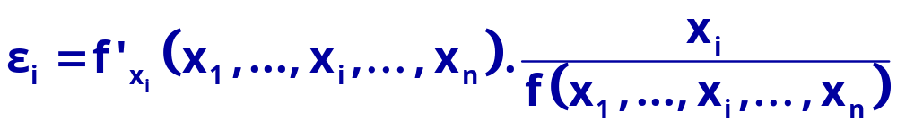
V. Sử dụng đạo hàm riêng trong kinh tế học
2. Tính hệ số co dãn
Mô hình kinh tế:
w = f(x₁,x₂,...,x_{n})
Hệ số co dãn của w theo x_{i} tại điểm (x₁,x₂,...,x_{n}) là số đo lượng thay đổi tính bằng % của w khi x_{i} tăng 1% và các biến độc lập khác không thay đổi.
Ký hiệu: ε_{i}
Công thức tính hệ số co dãn của w theo x_{i}

Slide 16
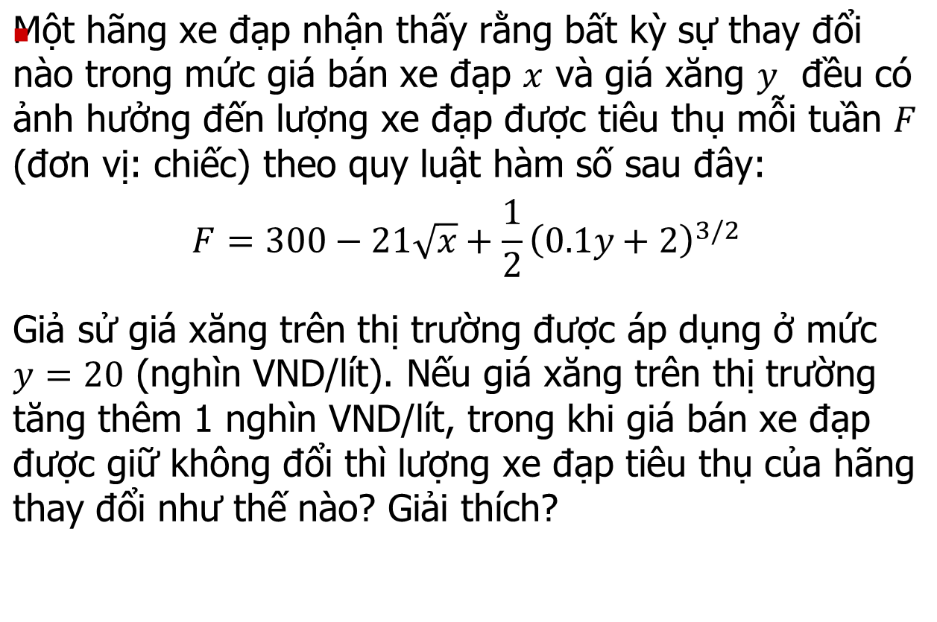
Bài tập

